Slide 1
Quelques erreurs de conception et de chantiers
Direction des Conceptions et des Calculs – Ir. Etienne Pecquet
Perex, le 29/11/2018

Slide 2
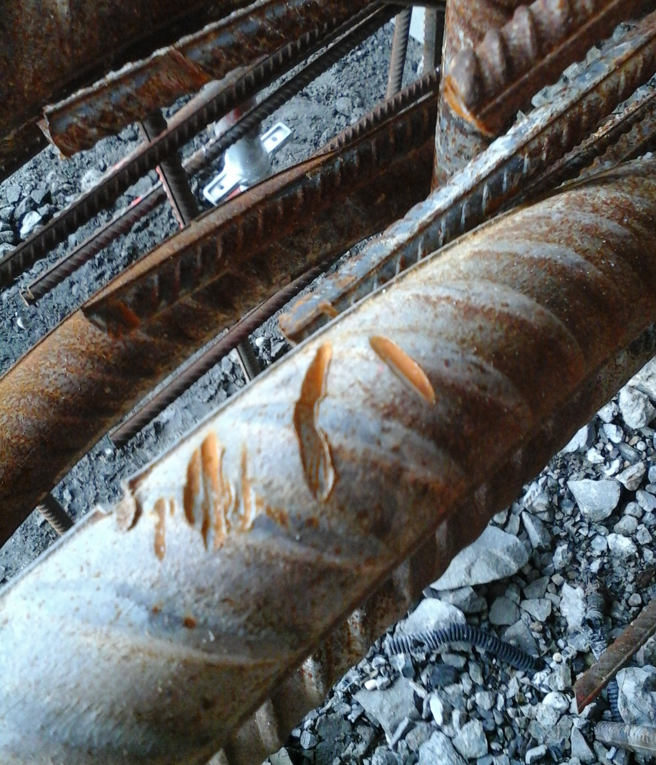
Pont de Lixhe : coups de disqueuse dans les barres principales

Slide 3
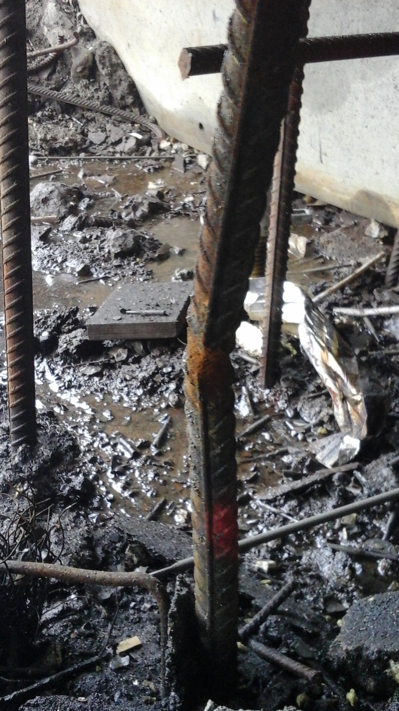
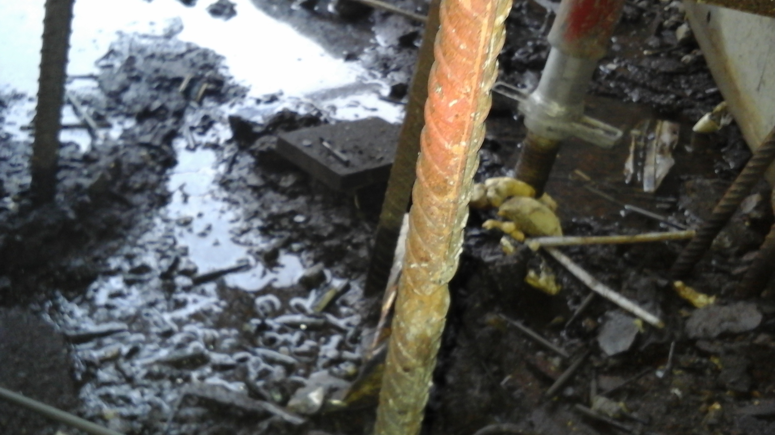
Pont de Lixhe : corrosion de barres du ferraillage secondaire avec réduction de section

Slide 4
Pont de Lixhe : corrosion de barres du ferraillage secondaire avec réduction de section
+ incident initial à cause des bielles tendues non inspectables

Slide 5
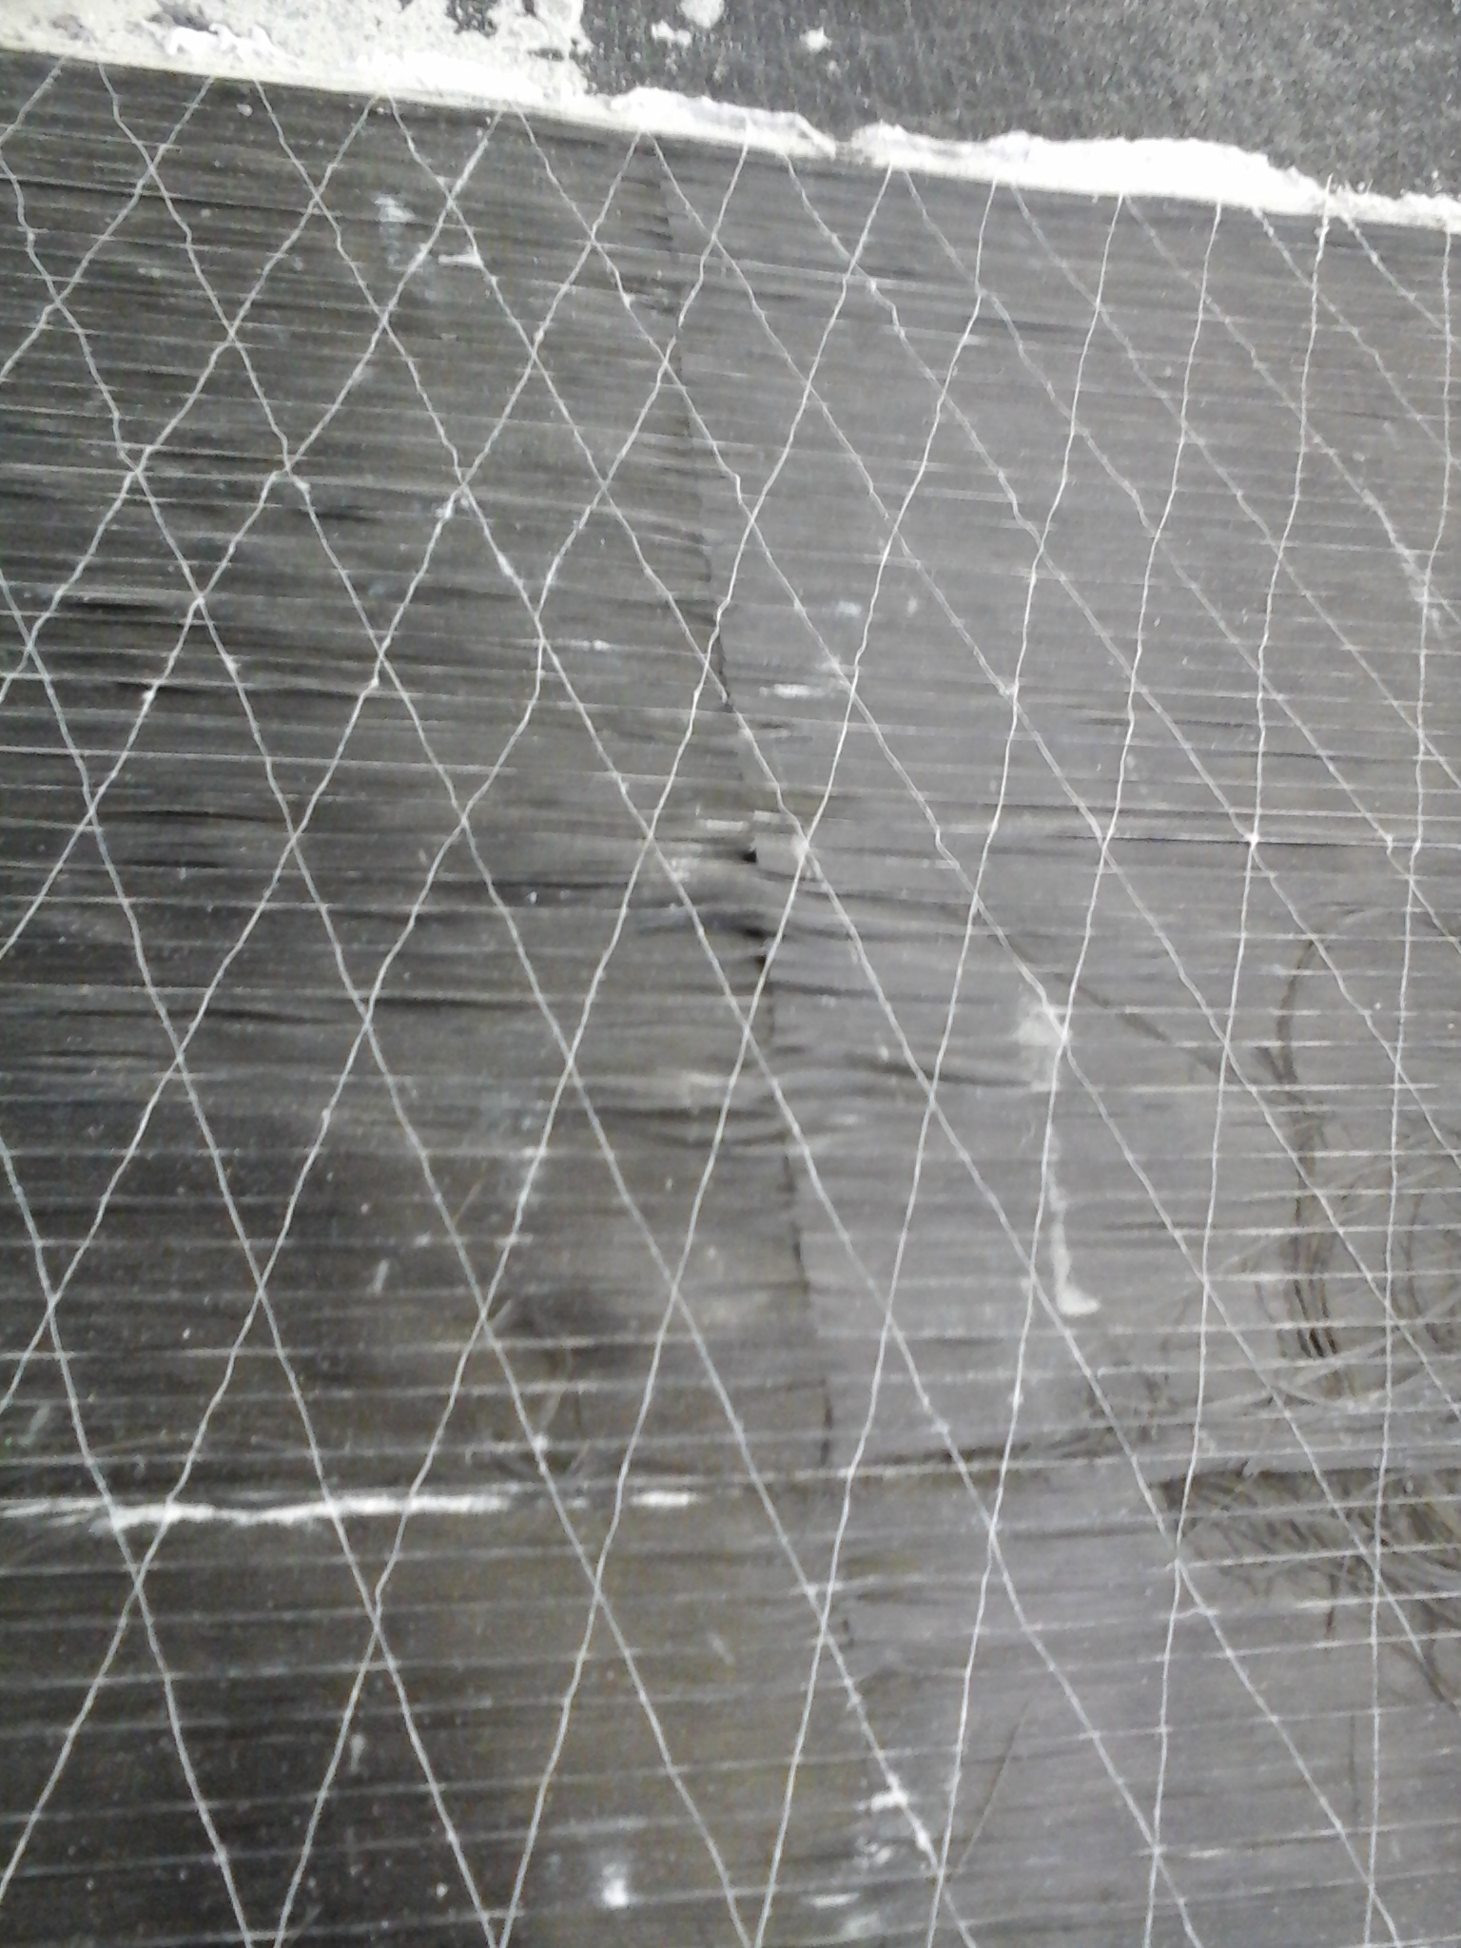
Viaduc de Viesville : chantier de renforcement par plats collés
Fibres rompues

Slide 6
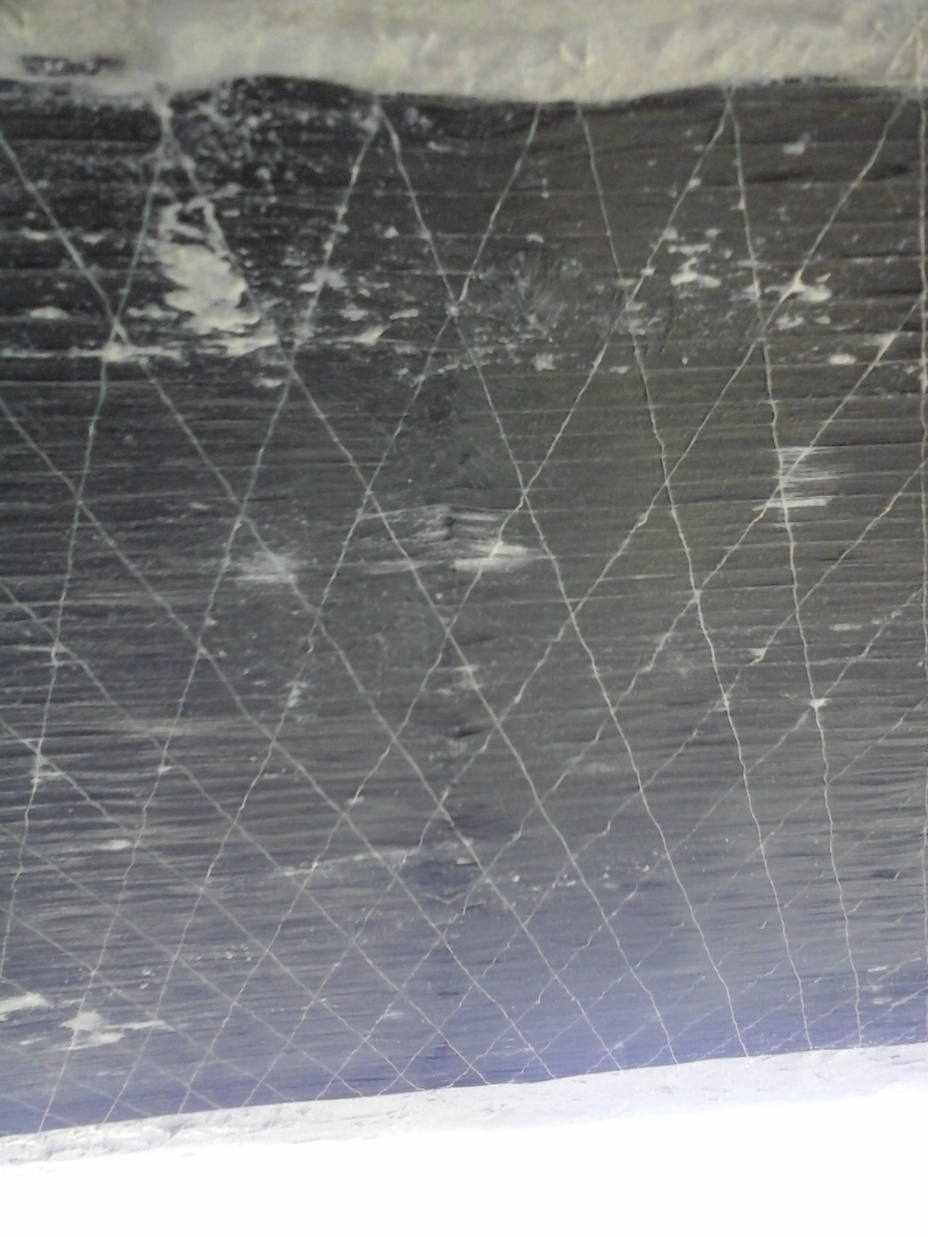
Viaduc de Viesville : chantier de renforcement par plats collés

Slide 7
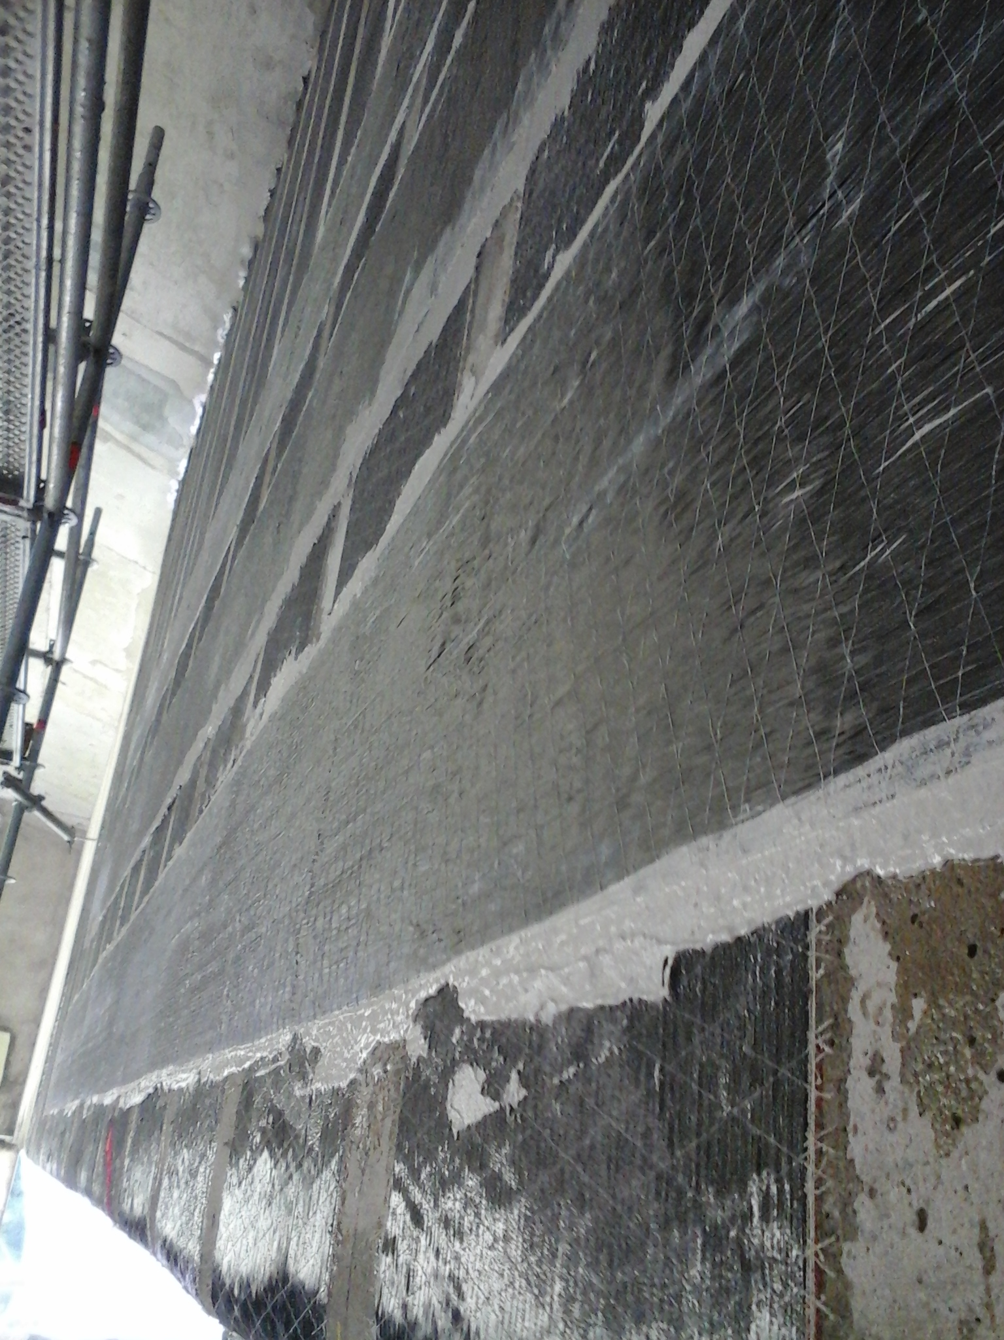
Viaduc de Viesville : chantier de renforcement par plats collés
Soin …

Slide 8
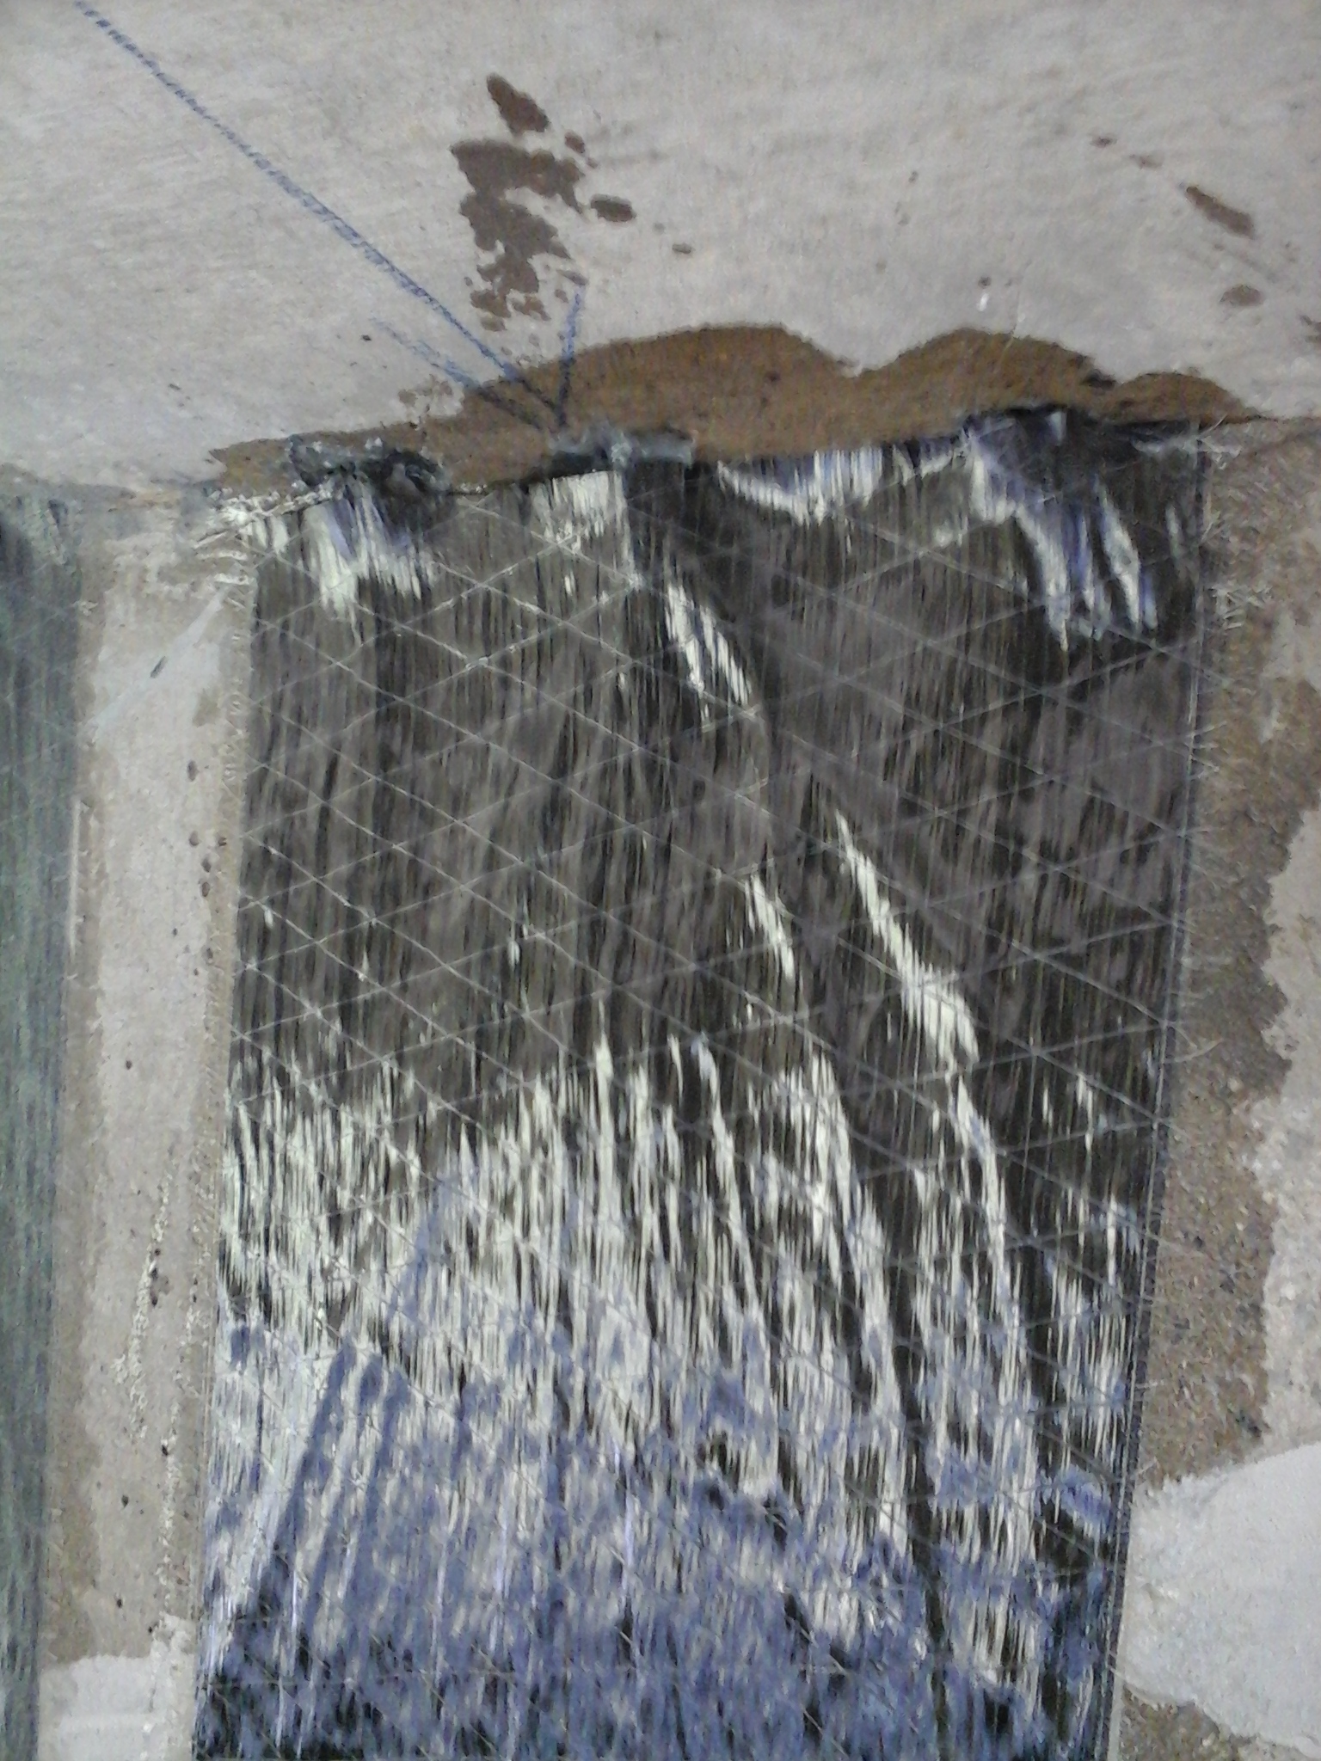
Viaduc de Viesville : chantier de renforcement par plats collés
+ problème des mèches d’ancrage redescendues

Slide 9
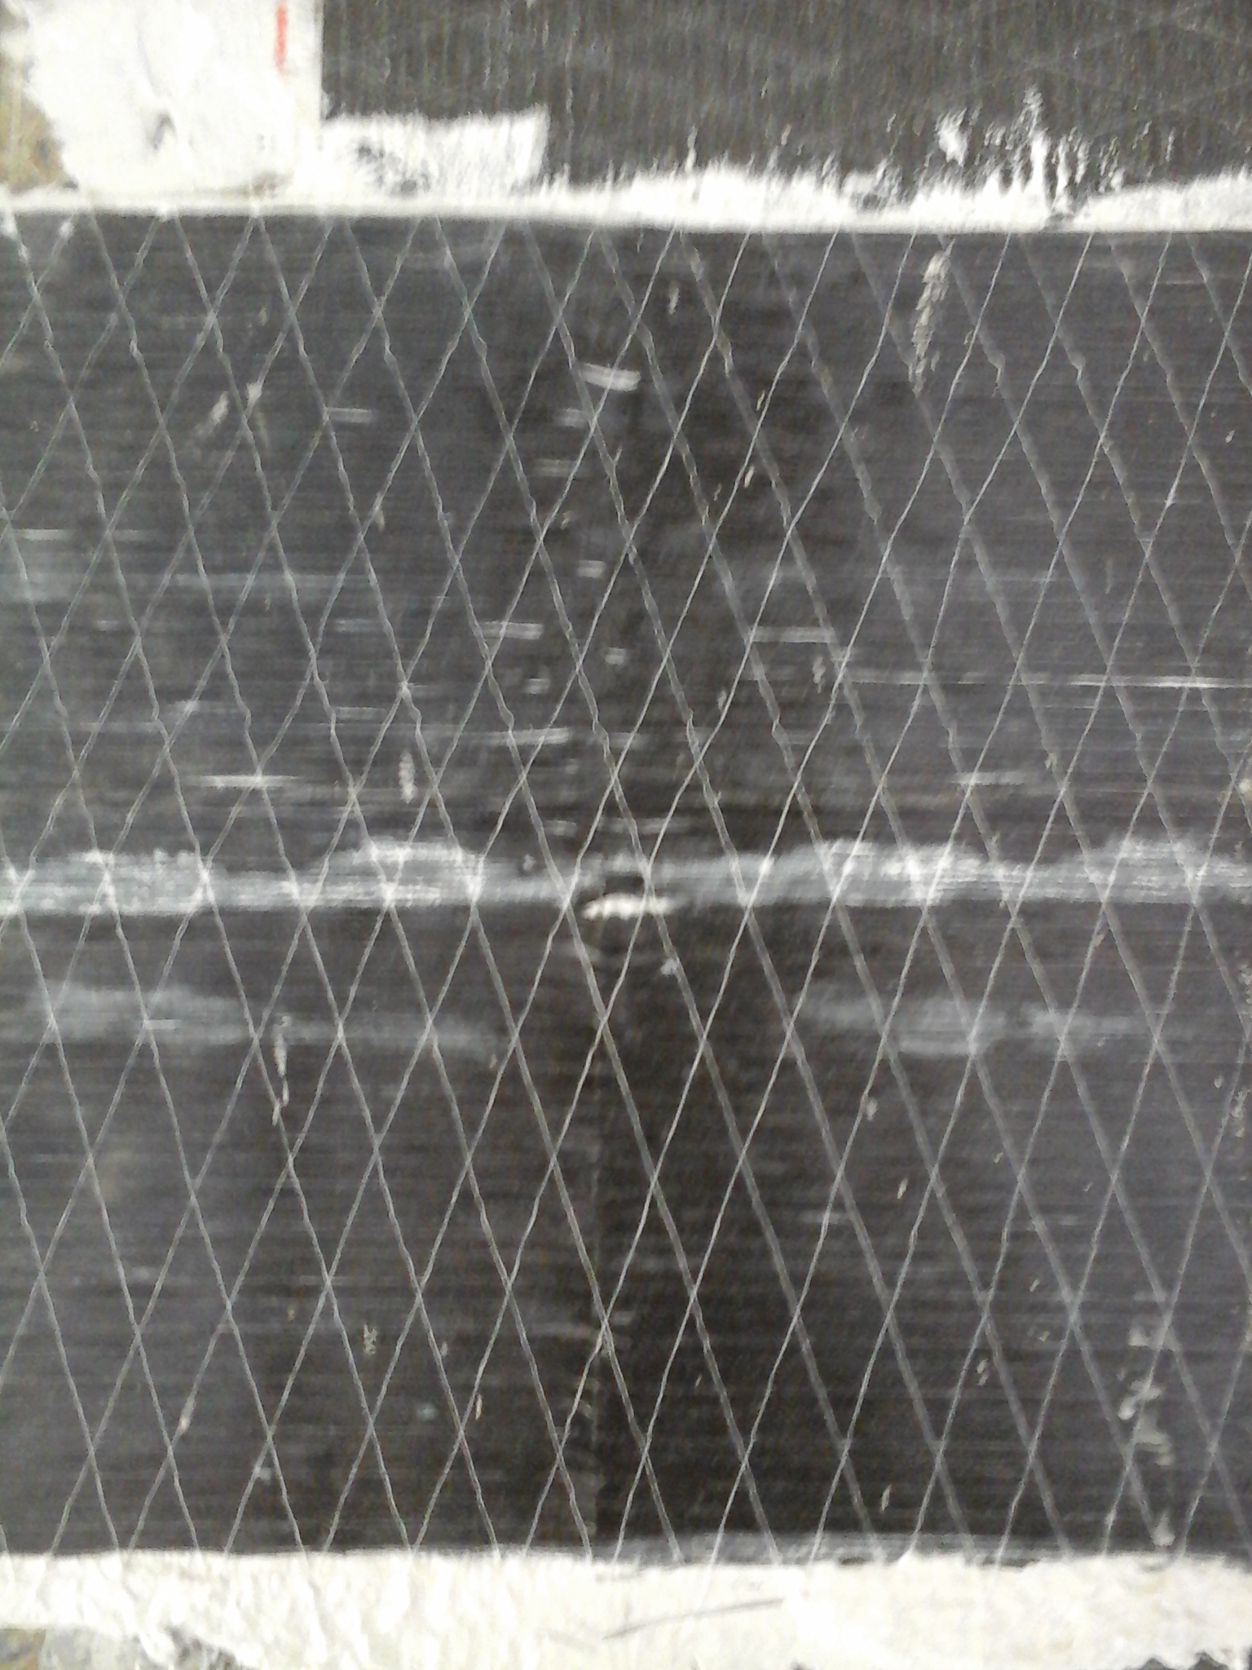
Viaduc de Viesville : chantier de renforcement par plats collés

Slide 10
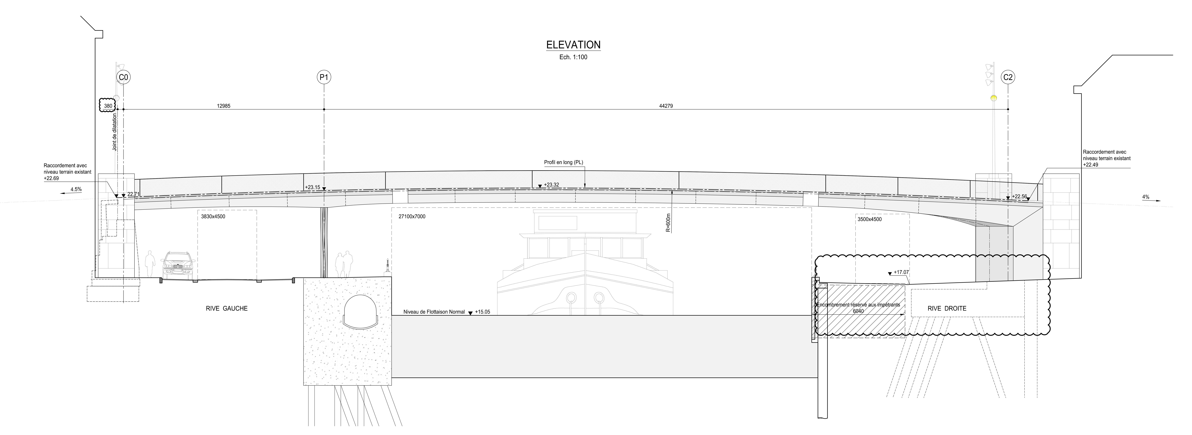
Pont de Ponts à Tournai : conception encastrement en C2

Slide 11
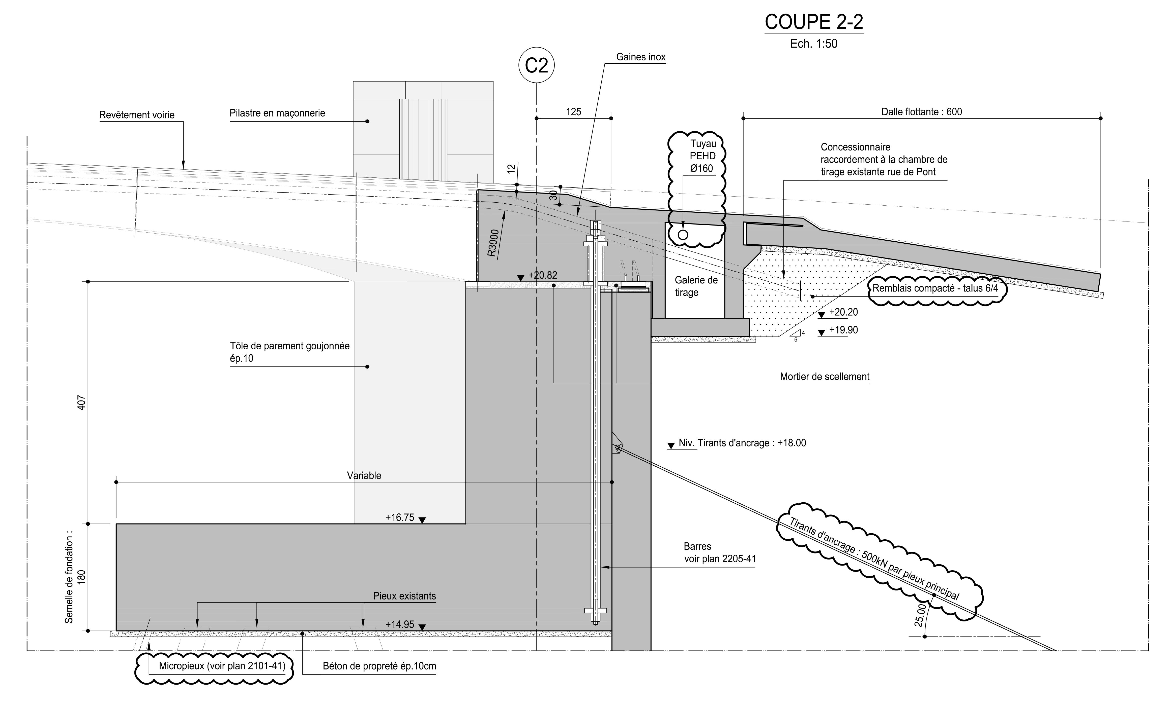
Pont de Ponts à Tournai : conception encastrement en C2
- Détail encastrement avec bielles tendues.
- Position impétrants.

Slide 12
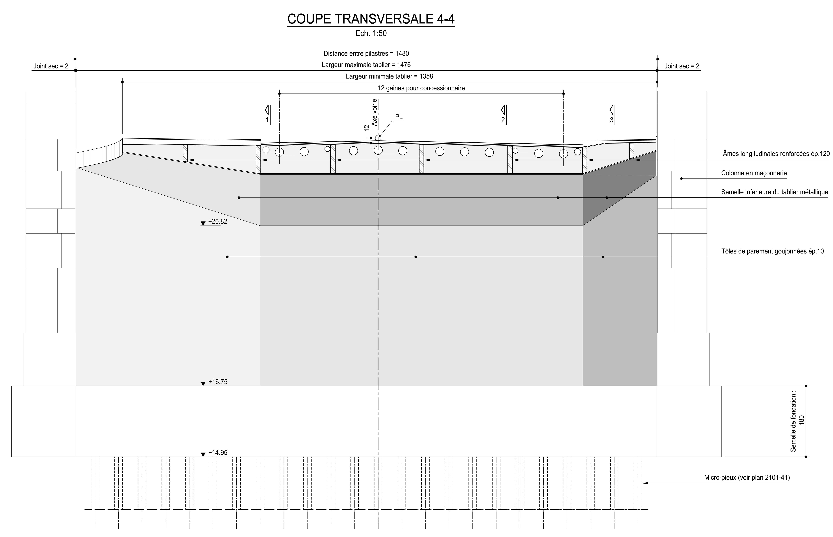
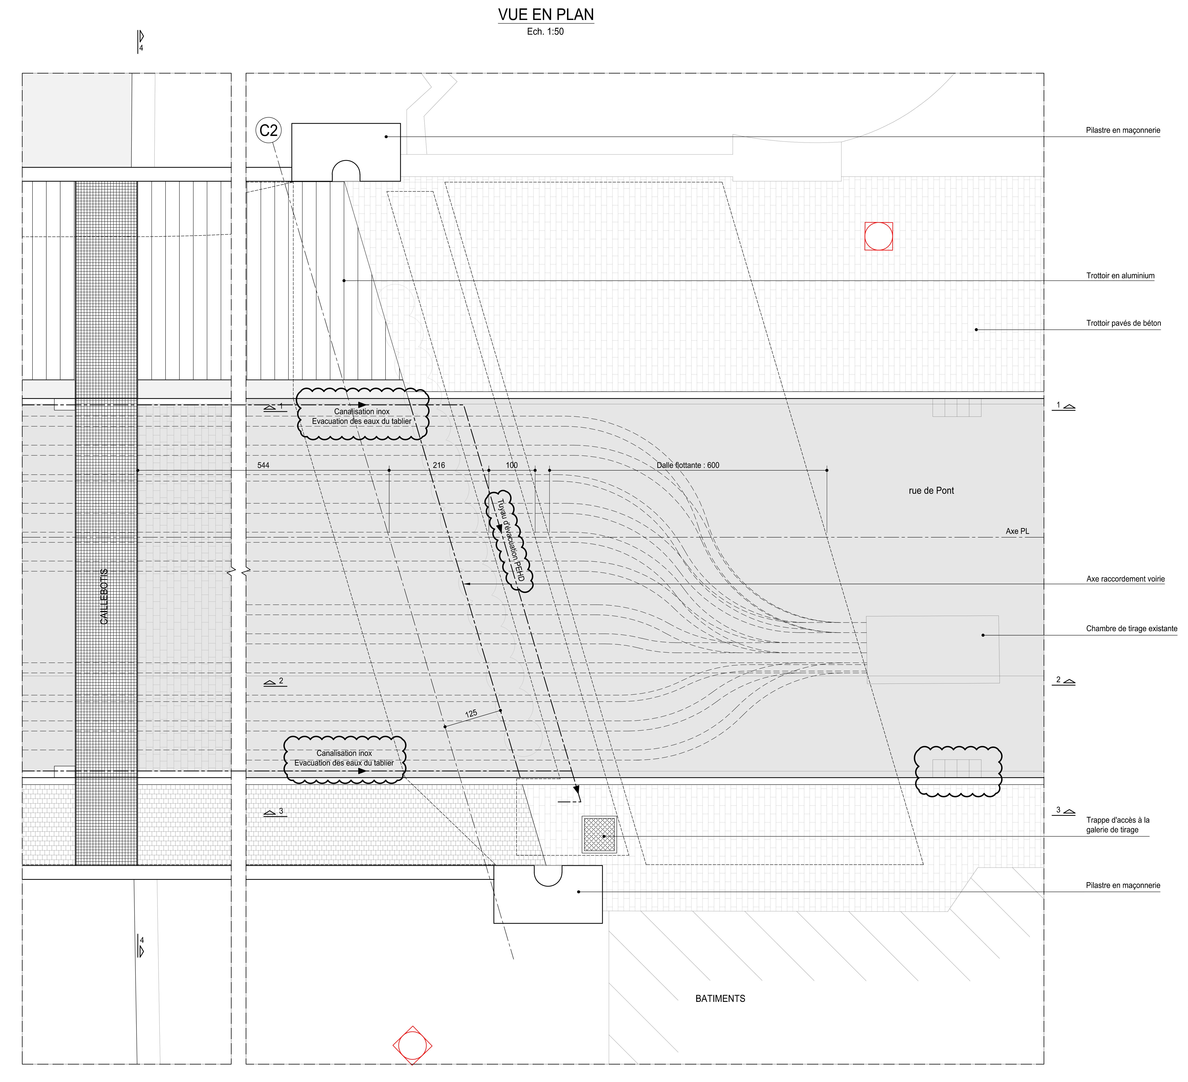
Pont de Ponts à Tournai : conception encastrement en C2

Slide 13
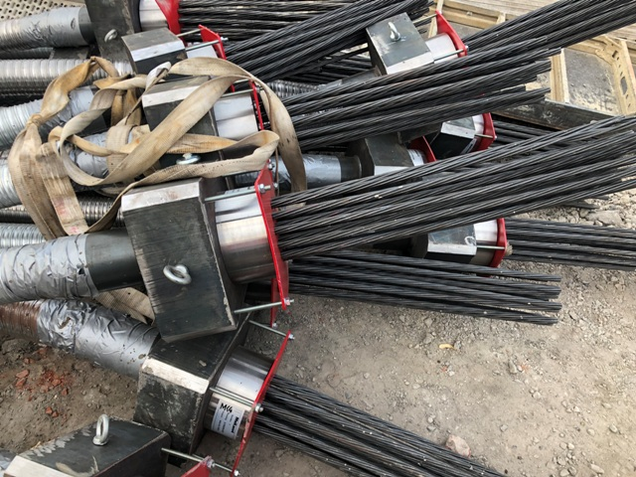
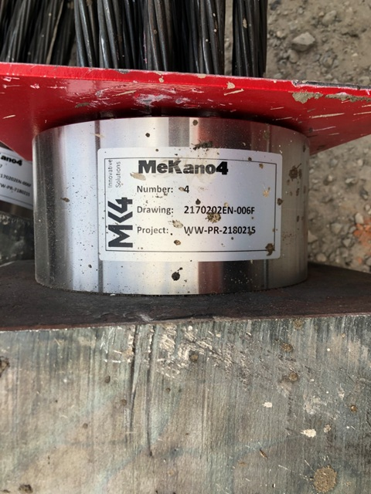
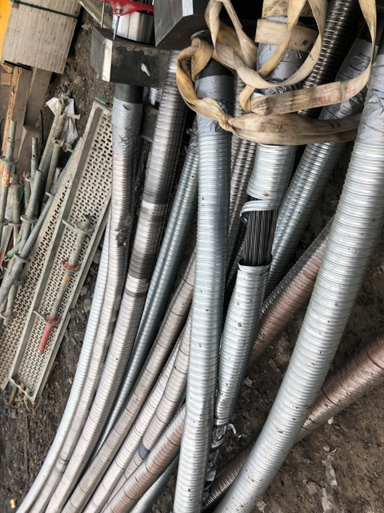
Pont de Ponts à Tournai : état des bielles tendues acheminées sur chantier …

Slide 14
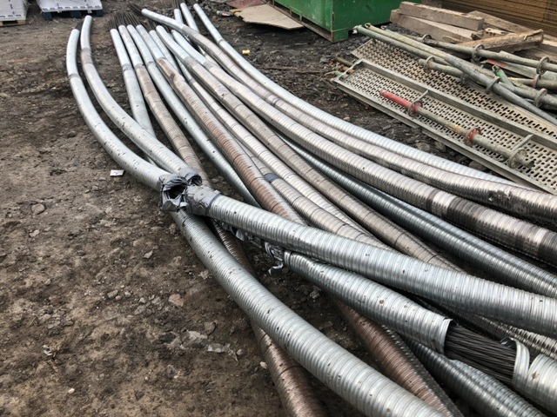
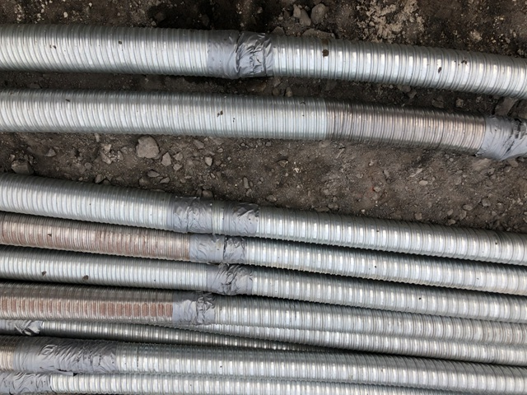
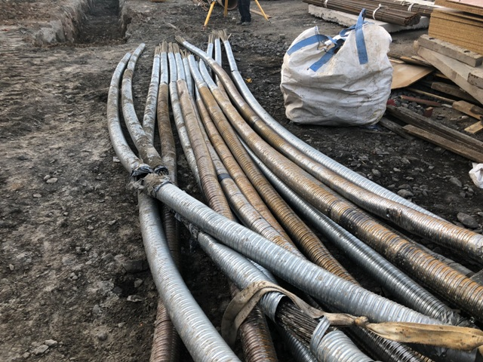
Pont de Ponts à Tournai : état des bielles tendues acheminées sur chantier …

Slide 15
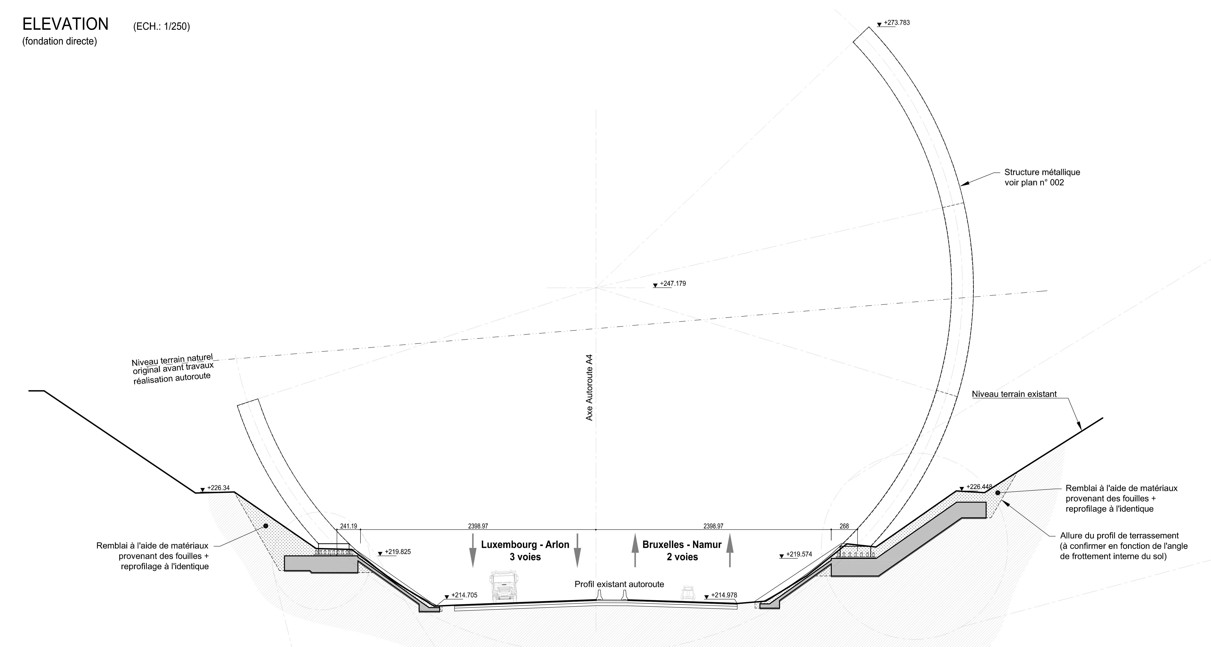
Arc majeur : toujours des bielles tendues ininspectables

Slide 16
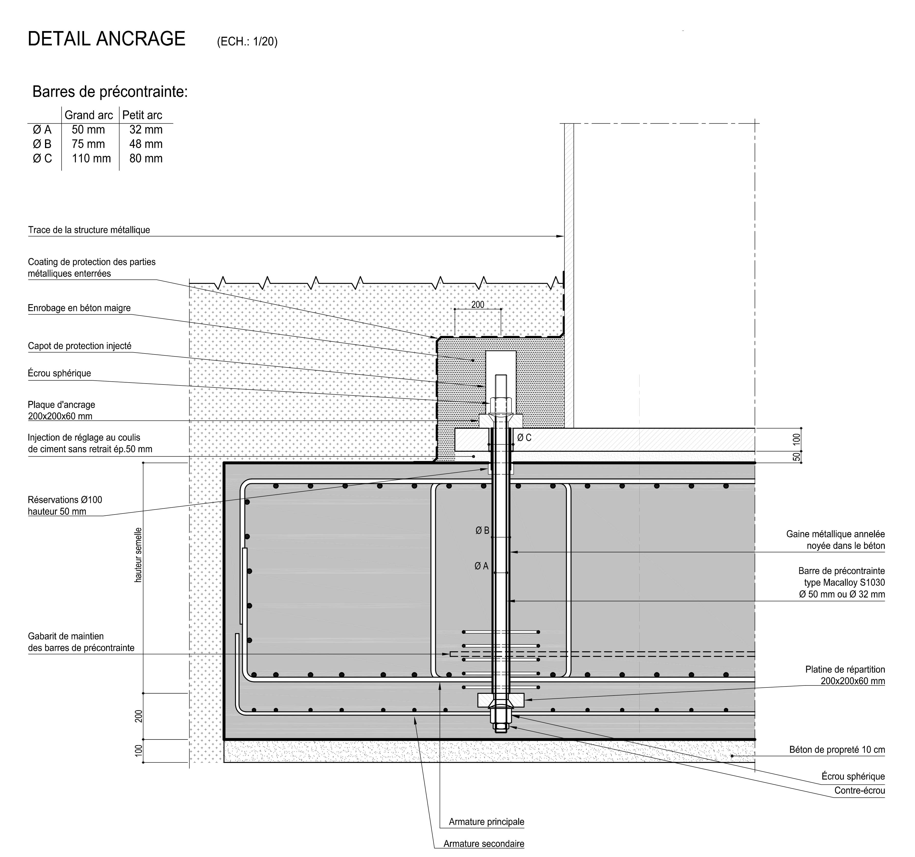
Arc majeur : toujours des bielles tendues ininspectables
Surtout bien enterrer le tout !

Slide 17
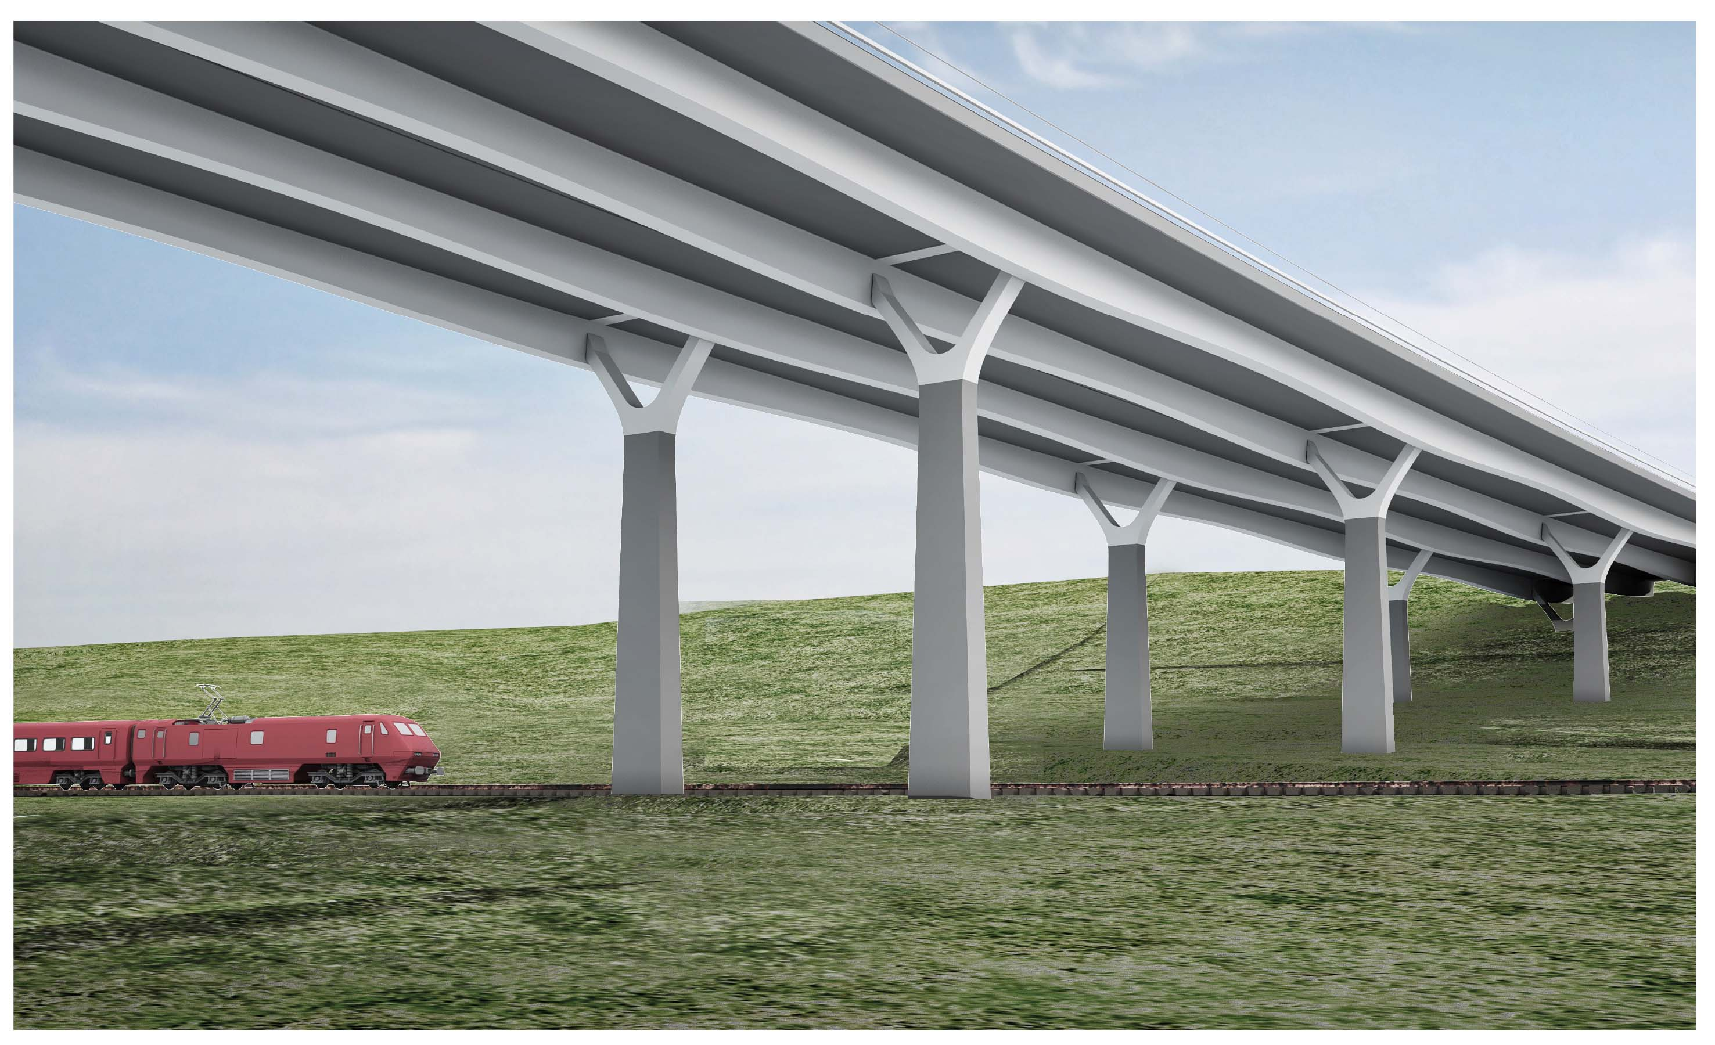
Remplacement viaduc de Yves-Gomezée
Recherche « esthétique » et complexités au milieu de la brousse

Slide 18
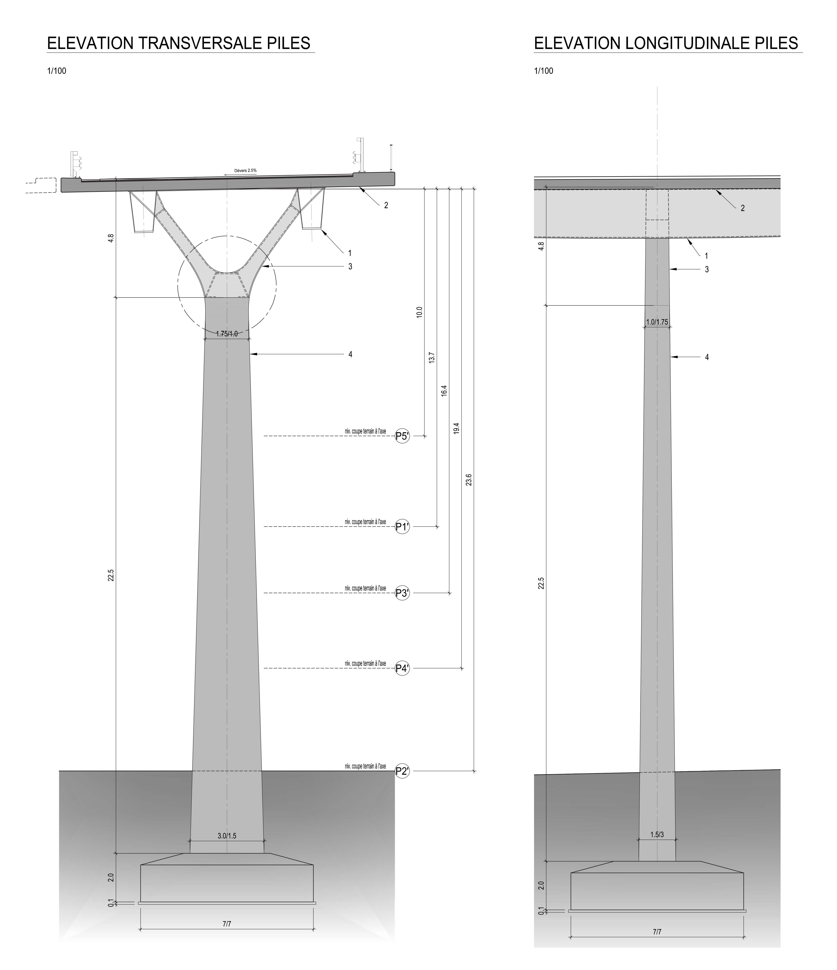
Remplacement viaduc de Yves-Gomezée
Recherche « esthétique » et complexités au milieu de la brousse
Piles béton
« Chevêtres » en V et caissons acier

Slide 19
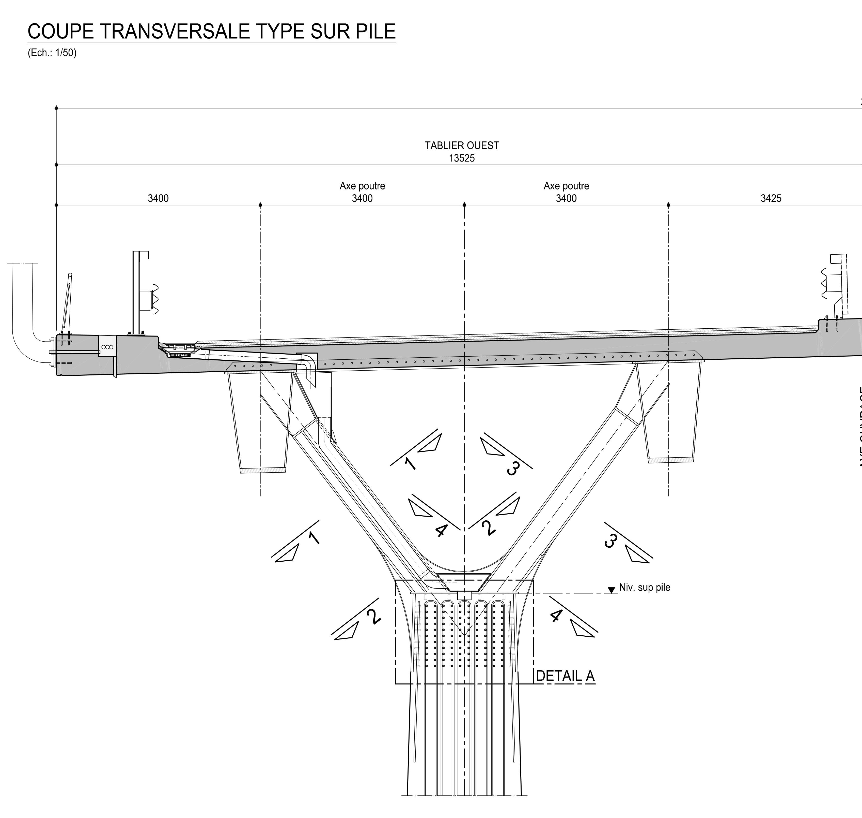
Remplacement viaduc de Yves-Gomezée
Complexité de l’assemblage du V sur la pile
Complexité des soudures entre V et caissons (+ renforts locaux …)
Caissons inspectables ?
Complexité montage sans réglages possibles entre piles et tablier (encastré)
Point fixe « théorique » : fiabilité des souffles de joints aux culées ?
Evacuations des eaux : tuyaux dans dalle, bac récolte, tuyaux dans le V et au centre de la pile
Piscines à impétrants dans les trottoirs

Slide 20
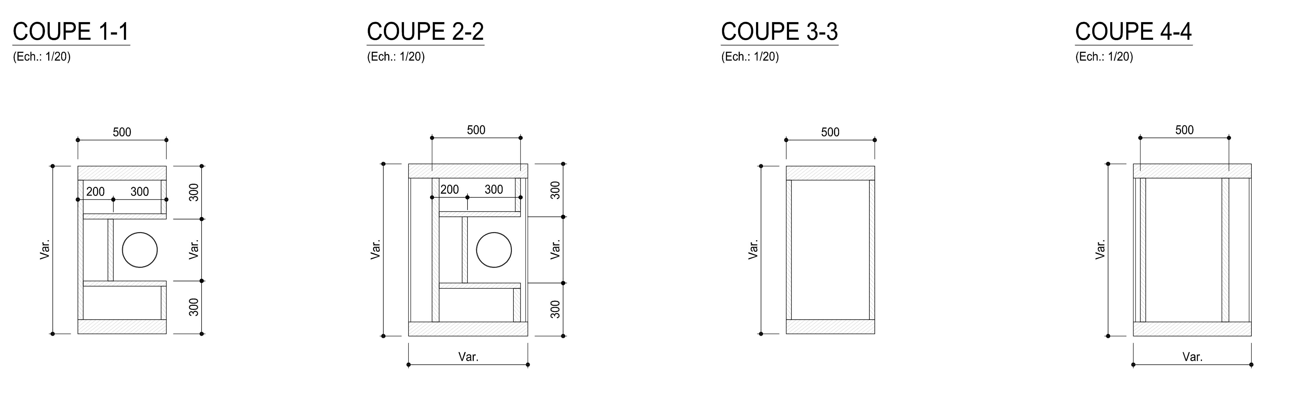
Remplacement viaduc de Yves-Gomezée
Il faut vraiment cacher les descentes d’eau !

Slide 21
Conclusion …
Nécessité de développer un guide de conception !

